Slide 1
Hur uttrycker späda och små barn psykisk ohälsa?
Katrin Bernstad
Specialistpsykolog, barn 0-6 år
BUP Region Skåne
Notes:
Hej!
Barn har rätt att uttrycka sin mening och höras i alla frågor som rör barnet. Hänsyn ska tas till barnets åsikter, utifrån barnets ålder och mognad.
Hur lyssnar vi på späda och barns sätt att säga att de inte mår bra?

Slide 2
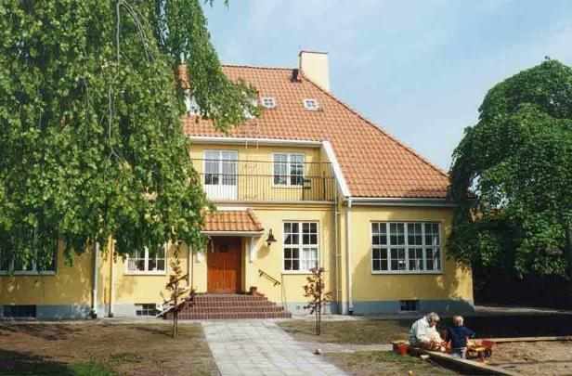
Viktoriagården Specialiserad enhet inom öppenvården, Barn- och ungdomspsykiatrin Malmö
Startade 1965 som en behandlingsförskola för 6-åringar
Sedan av 80-talet bedrivs behandling med barn 0-4 år och deras omsorgspersoner
Margareta Brodén: Barnet är en unik individ från födseln med kompetens att ingå relationer och med rätt till behandling
Notes:
I Skåne, Malmö började redan på 80 talet att ta emot små barn och späda barn i behandling, först i Skandinavien.
Såg barnet som unikt individ i sin egen rätt till behandling. Blir lite rörd av det.
Margareta beskrev i sin bok ”mor och barn i ingenmansland” barn med symtom; sprättbåge barn, hösäckar, aktiva. Och hos beskrev deras uttryck till sina föräldrar.
Fokus på barnets egna uttryck och på kvalitén i relationen till omsorgspersonen en framgångsfaktorer som jag ser det.
Numera finns det späd och småbarnsmottagningar inom BUP Skånes samtliga områden, beskriver det mer i em

Slide 3
Psykisk hälsa för små barn (Infant Mental Health) (Zero to Three, 2011)
Det lilla barnets förmåga att:
Uppleva, uttrycka och reglera känslor
Skapa nära, trygga band till andra människor
Utforska sin miljö och lära sig saker
Notes:
Idag finns en betydligt större att psykisk hälsa i späda och småbarnsåren är och en och medvetenhet om vikten av att identifiera och försöka behandla när det behövs.
Definitionen:
Psykisk visar sig begränsningar och symtom inom dessa områden.
Hur kan det se ut kliniskt? I mitt arbete på Viktoriagården ser små barn som inte mår bra.
Bilder med mig av
Små barn som skriker ovanligt mycket och som är ovanligt svåra att lugna, i famnen på stressade föräldrar. Små barn som sover för mycket, för lite. allvarliga. Visar få få affekter. Ger ifrån sig för så ljud. En spänd tunn, flicka sitter långt ut i knät på sina föräldrar, som med stor ansträngning får hålla upp sig själv,
Allvarlig. De tittar sällan på sina föräldrar och föräldrarna tittar sällan på dem, det är tyst dem emellan.
Små barn som kryper upp i mitt knä vid första besökstillfället utan en blick på föräldern.
Barn på ett drygt år som är passiva, sitter fastklistrade vid föräldern och är inte intresserade av att utforska leksakerna inte rummet som vi sitter i.
Äldre barn som är har hög aktivitetsnivå, är överallt, springer från leksak till leksak, stannar inte vid i leken. Svårt att vara i koncentration, svårt att gå in i turtagning med andra. Får utbrott i hallen, Slår sina föräldrar.
Och de ännu lite äldre barnen, pojken som kräks så fort han får ett nej, flickan som bara äter i små små tuggor .med ryggen mot sina föräldrar. Eller den traumatiserade treåringen som tittar upp från sin teckning och säger: Katrin, ibland mår jag väldigt väldigt dåligt. Då dånar det i hela huvudet, dunk dunk dunk.
Det kan var smärtsamt att se, att ta in.
Men behandlingen som alltid inbegriper såväl barn som föräldrar brukar hjälpa
Efter behandlingen ser barn som mår betydligt bättre. De skrattar mer, leker mer, lär sig mer, äter mer. Färre utbrott, färre konflikter. Man har roliare tillsammans. Och deras föräldrar kan lugna dem och hjälpa dem i vardagen på ett helt annat sätt.
Är väl detta att verkligen se att barnen mår bättre som gör att man arbetat så länge med detta som jag gjort

Slide 4
Vanliga symtom hos små barn med psykisk ohälsa
Spädbarn
Småbarn och förskolebarn
Mat- och sömnstörningar
Skrikighet och Irritabilitet
Bristande mimik
Social tillbakadragenhet
Hög aktivitetsnivå
Trots
Utbrott
Aggressivitet
Passivitet, minskat intresse för lek
Separationsångest
Självskadebeteende
Utvecklingsförseningar
Notes:
Små barnens symtom mer somatiska och odiffernetierade.
På grund av sin omognad kan inte det lilla barnet visa tydligt vad som är fel, och symptombildet er derfor ofte diffust.
De minste barnas psykiske uhelse kan vise seg både gjennom sosioemosjonell fungering, generell fungering, og ikke minst gjennom fysiske symptomer.

Slide 5
Små barn ska bedömas i sin relationella kontext
Notes:
Vi vet inte orsaken för att vi ser symtom! Uppfödningsproblem kan ju vara allt ifrån svårt med reglering och integrering av sesnorisk information eller somatiska problem eller till stressfylld förälder. Det är ju det här med förälderns mående också.
Vi vet att barn till psykiskt sjuka och traumatiserade föräldrar löper större risk att utveckla symtom. Därför screenas det ju för det. Och vi pratar om samarbete i föräldraskapet, med rätta. Men jag kan uppleveva att vi kan uppehåller oss länge vid förälderns mående, sociala situation och konflikter. När jag är ute i olika verksamheter och undervisar och handleder Hör ofta långa historier om det. Ex
Och då brukar jag fråga
Men vad med Pelle, hur verkar han må? Hur påverkas han rent konkreta av att pappa är deprimerad, hur påverkar det den konkreta interaktionen med Pelle? Har du frågat, har du tittat?
På ngt sätt så är det just denna bit som ibland verkar falla bort

Slide 6
Vad behöver vi göra?
Träffa
Observera
Lyssna
-Med systematik och kunskap!
Notes:
Gäller att lägga samman saker!
Träffa barnet och observera
Observera samspelet och samspelbedömningar
Traumascreening
Risk faktorer
Insatser riktade mot förälderns psykiska hälsa?
Omgivningsfaktorer såsom förskolan
Man behöver kunskap om hur små barn uttrycker stress och ohälsa,
Men just dt här att inte tappa barnets egna uttyck, det är lite av ett mission för mig.
Hur kan man göra, Finns tex ett instrument

Slide 7
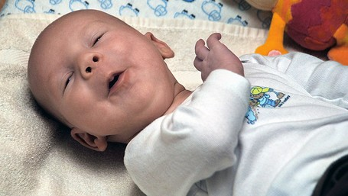
ADBB, Alarm Distress Baby Scale -Värdering av grad av socialt undandragande hos spädbarn (Guedeney, A., 2000)
Ansiktsuttryck
Ögonkontakt
Generell aktivitetsnivå
Vokalisering
Självstimulerande rörelser
Reaktion vid stimulering
Förmåga att ingå i samspel med andra
Förmåga att tilldra sig och behålla uppmärksamhet från andra
Notes:
ADBB-skalan är en direkt observation för att upptäcka tidiga tecken på avvikelser i spädbarnets sociala beteende
genom att observera barnet i kontakten med dig/behandlaren (bygger på René Spitz observationer)
Ansiktsuttryck- räkna variationer/ frekvens i uttryck. Ska finnas!
Ögonkontakt får du ögonkontakt, ska ej behöva leta!
Generell aktivitetsnivå kolla rörelse i huvud, torso och ben
Vokalisering –ska finnas ljud både av pleasure and pain
Relation –hur känns det att vara i relation med barnet? Attityd, ögonkontakt, reaktion
Visat sig att : ADBB med fördel kan användas i barnhälsovården för att screena för patologi hos spädbarnets sociala beteende
Spädbarn som får mer än 5 poäng på ADBB bör följas upp & bedömas ytterligare
Förhöjd förekomst av ihållande socialt tillbakadragande påträffas hos spädbarn vid problem i föräldra-barn samspelet
Remisser till specialistvård ökar och är relevanta
Prövats i danmark i större skala som en del av alla MBHV besök i vissa delar av landet. I Norge delar. Tycker att det är bra, tidskrävade dock,
Kanske inte ger mycket mer än ett tränat öga menar man där men i DK ser man annorlunda på det. Inte vet jag men jag tycker att frågan är intressant. Vi bör titta mer systematiskt på alla barns hälsa, även den psykiska! Även om denna skala inte täcker allt. Ffa gett mer fokus och kunskap, används också som en del av utvärdering av behandling.

Slide 8
Samspelets kvalitet, barnets erfarenheter av:
Lyhört omhändertagande
Stimulans
Regleringsstöd
-
Notes:
Ser föräldern när barnet är på väga att utforska, stöttar och stimulerar? Annars blir barnet ängsligt. Kanske inte lär sig saker som det borde
Ser föräldern när barnet är i behov av tröst och närhet, annars kanske barnet blir för självförsörjande, långt ifrån.
Responsiv gentemot förälder
Visar positiva känslor gentemot förälder
Involverar förälder i interaktion
Söker tröst och närhet vid behov
Och sedan denna centrala jättefråga
Observera barnets emotionella uttryck och grad av regleringsstöd i omgivningen
Känslighet, Reaktivitet, Impulskontroll, Hjälp till reglering?
Olika barn behöver olika mycket hjälp m,ed reglering
Kommer helt naturligt i de flesta föräldraskap!
Detta viktiga moment i allt samspel, ngt vi arbetar mycket med!
Fetat det första, celt centralt för små barn
Vi må være barnets Regleringssystem Vi gir barnet erfarenhet med hvordan reglere affekter og kropp
Gradvis blir erfarenheteninternalisert som egne ferdigheter (hjernen er bruksavhengig) Logikkhjernen får kraft
til å bufre alarmen Hippokampus blir fylt med minner om gode andre – gode sirkler
-fysisk närhet, avspänning
-spegling, intoning
-sätta ord på och skapa berättelser om känslor
Reglering av tillstånd, mat/sömn –rytm, fysik närhet, avspänning, vitalitetsaffekt
Synkronisering av känslor, spegling
Dela känslor,-Intoning, socialt refererande
Integrering, benämna känslor
Integrering, berättelser om känslor, hur saker hänger samman

Slide 9
Toleransfönstret/vinduet Nordanger & Braarud, 2014, anpassat från Ogden, Minton & Pain, 2006
Notes:
Erfarenheter av reglering formar förmåga till självreglering
Toeleransfönstret är en zon eller ett spann där vi är optimalt aktiverade, när vi kan ha uppmärksamhet på den andre, där vi bäst lär oss.
Små barn har ett litet tolerensfönster, vi utökar det successivt genom dessa positiva erfarenheter. När barnet är reglerat och inom sin optimala aktiveringsnivå då kan det lära sig nya saker.
Så hur mycket av symtomen kan vi bedöma bero på samspelet och hur mycket på barnets konstitution trauma etc? Svårt men behöver göras

Slide 10
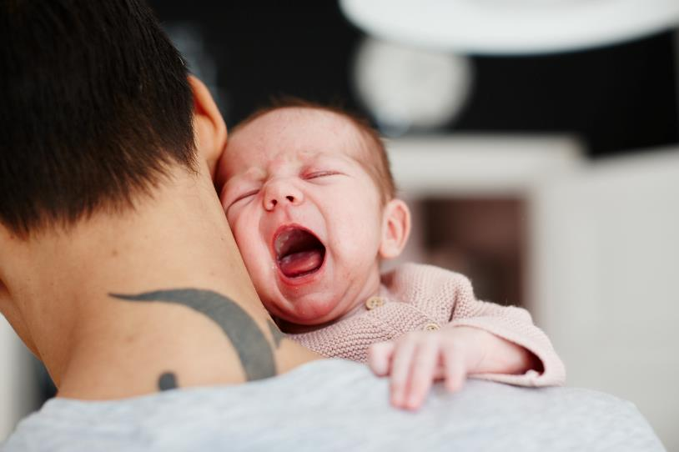
Sammantagen bedömning
-Barnets symptom och funktionsnivå
-Barnets ålder
-Samspelet mellan barnet och dess primära omsorgspersoner
-Familjens funktionsnivå
-Skydds- och riskfaktorer
Notes:
Barnets uttryck
Screenuinginstrument, Eva T provar ut!
BCFPI, ASQ se, SDQ,
PIOS
Samspelets kvalitet
Påverkan på familjens vardag

Slide 11
DC: 0-5
Diagnostic Classification of Infant Mental Health and
Developmental Disorders of
Infancy and Early Childhood
Zero to three
Notes:
Hjälp att systematisera sina obeservationer
DC:0-5 har bibehållit det multiaxiala systemet och består av fem axlar.
Axel I – kliniska diagnoser
Axel II – relationell kontext – både primära relationer till föräldrarna samt hela omsorgsmiljön
Axel III – medicinsk axel
Axel IV – psykosociala stressorer
Axel V – utvecklingsnivå –kognitiv, socio-emotionell, språklig/kommunkativ- och motorisk utveckling
Här beskrivs barnens symtom i olika åldrar, utvecklingsaspekt i det hela

Slide 12
Vem tar vid?
Övergripande riktlinje för ställningstagande till vårdnivå FBH/MBH-BUP, barn 0-6 år i Region Skåne
Notes:
En förutsättning för ”tidig upptäckt” är att de som arbetar närmast familjerna har någonstans att hänvisa till när familjerna behöver mer
Vi måste alltså ta ansvar för våra observationer, kunna erbjuda stöd
Tagit fram en riktlinje med barnets symtom samspelsbrister etc..
Bar med lättare till medelsvåra symrom och svårigheter ska kunna erbjudas hjälp inom MBHV
Medelsvåra till svåra BUP
En liten bit på väg! Med barnets uttryck i fokus!

Slide 13
Våga fråga
Om Pelle kunde beskriva sitt mående och vilken hjälp han behöver
–vad tror du att han skulle säga då?
Notes:
Kommer vi kanske lite närmre? I alla fall en annan ingång!

